Slide 1





Hinweis für Lehrende
für Lehrende
Bei den folgenden Arbeitsblättern sind Materialien notwendig. Hier finden Sie Empfehlungen.
Materialien und Ressourcen:
pro Schüler:in das Set „Funktion digitaler Technologie“ von neun Arbeitsblättern
pro Schüler:in einen Stift
pro Schüler:in eine Schere
mehrere Weltkarten (siehe dazu auch Materialien aus Unit 2)
mehrere bunte Fäden
mehrere Holzwürfel
viele Klebezettel (10 pro Schüler:in oder Gruppe)
Arbeitsform: Einzel- und Gruppenarbeit (siehe die verschiedenen Arbeitsaufträge)
Gruppengröße: 2-3 Schüler:innen pro Gruppen
Dauer: 3 Stunden (4 x 45 Minuten)
Seite 1-4 benötigen 90 Minuten.
Seite 5-8 benötigen 90 Minuten (hier ist auch Aufgabenteilung möglich, indem jede Gruppe einen anderen Aspekt behandelt).
Impressum:
Arbeitsbereich Pädagogik in der Digitalität,
Arbeitsbereich Medienpädagogik
am Institut für Allgemeine Pädagogik und Berufspädagogik, Technische Universität Darmstadt, 2024.
Material für Lehrende

Slide 2
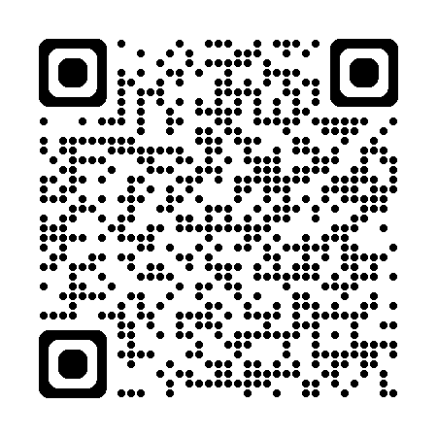

Hinweis für Lehrende
für Lehrende
Hinweis zum Einstieg in die Einheit „Funktion digitaler Technologie“:
Zum Einstieg in dieses Set kann folgendes Video in der Klasse angesehen werden.
Hinweis zu „Finde deinen Fußabdruck“ Seite 2/9 – 4/9:
In folgendem Video gibt es einen sehr spannenden Einblick in die Funktion des Internets.
Unter anderem ist im Video auch zu sehen, wie ein Glasfaserkabel aussieht und dieses verlegt wird.
Es bietet sich an dieses Video mit den Schüler:innen anzusehen, wenn diese bereits etwas Wissen über die Funktion des Internets durch die Arbeitsblätter erhalten haben.
Impressum:
Arbeitsbereich Pädagogik in der Digitalität,
Arbeitsbereich Medienpädagogik
am Institut für Allgemeine Pädagogik und Berufspädagogik, Technische Universität Darmstadt, 2024.
Material für Lehrende

Slide 3
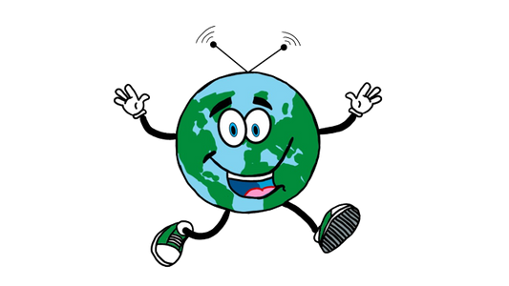


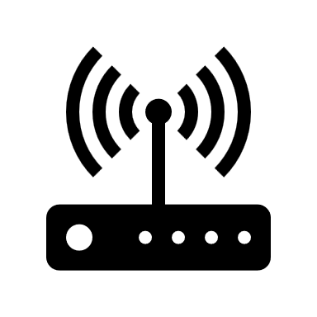
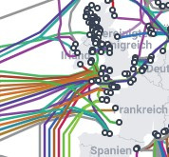
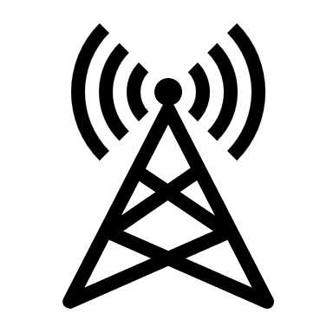







FUNKTIONEN DIGITALER TECHNOLOGIE
(1) WIE FUNKTIONIERT DAS INTERNET?
Deine Aufgabe: Schneide die Kästchen aus und spiele paarweise mit den Internetbegriffen Memory. Lege sie dann auf die Weltkarte und erkläre sie. Was haben diese Begriffe mit dem weltweiten Internet und der Vernetzung zu tun?
Glasfaserkabel
drahtloser Router
Unterwasser-Kabelkarte
Mobilfunkmast
Tablet
Live-Streaming
Server
Smartphone
Impressum:
Arbeitsbereich Pädagogik in der Digitalität,
Arbeitsbereich Medienpädagogik
am Institut für Allgemeine Pädagogik und Berufspädagogik, Technische Universität Darmstadt, 2024.
Seite 1/9
basierend auf Materialien von Szucsich (PH Wien, 2024) im EU-geförderten Projekt Teacher Academy Project – Teaching Sustainability (TAP-TS).
Bildquelle: www.submarinecablemap.com, Fibre optic cable von Chattapat)

Slide 4





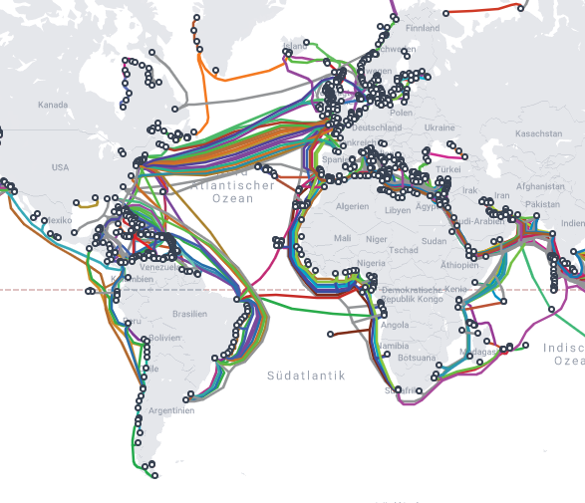
FUNKTIONEN DIGITALER TECHNOLOGIE
(1) WIE FUNKTIONIERT DAS INTERNET?
INTRO
Stell dir vor, du hast einen ganz besonderen Bibliotheksausweis, für den du monatlich einen Beitrag zahlst, dafür hast du Zugriff auf sehr viele Filme und Serien. Über eine zugehörige App kannst du damit all deine Serien und Filme, wann immer du möchtest, auf deinem Smartphone oder Tablet ansehen. Das nennen wir „Streaming“. Doch wie funktioniert Streaming genau?
Tablet
Smartphone
Glasfaser-Kabel
Router
Unterseekabel / „Internet-Autobahn“
Internet- Anbieter
Ziel-Server
Impressum:
Arbeitsbereich Pädagogik in der Digitalität,
Arbeitsbereich Medienpädagogik
am Institut für Allgemeine Pädagogik und Berufspädagogik, Technische Universität Darmstadt, 2024.
Seite 2/9
Bildquelle: www.submarinecablemap.com,
Fibre optic cable von Chattapat)

Slide 5
FUNKTIONEN DIGITALER TECHNOLOGIE
(1) WIE FUNKTIONIERT DAS INTERNET?
Deine Aufgabe: Sieh dir die Abbildung auf Seite 2 an und versuche mit Hilfe des Textes unten nachzuvollziehen, wie Streaming funktioniert.
Stell dir vor du bist zu Hause und möchtest mit einem Tablet oder Smartphone deine Lieblingsserie oder deinen Lieblingsfilm über die Streaming-App ansehen. Die Filme oder Serien sind nicht in der App gespeichert, sondern auf einem großen Server irgendwo auf der Welt. Deshalb wird der/die gewählte Film/Serie in kürzester Zeit über das W-LAN von dem Tablet oder Smartphone an den Router weitergegeben.
Der Router gibt deine Auswahl als kleines Paket über das Glasfaserkabel an den Internet-Anbieter weiter. Bekannte Internet-Anbieter in Deutschland sind Telekom und Vodafone. In Österreich gibt es drei große Internet-Anbieter: A1, Magenta und „Drei“. (Es kann sein, dass deine Eltern und du zu Hause kein Internet über Glasfaser, sondern über sogenanntes „DSL“, also das Telefonkabel oder per Mobilfunk oder Satellit empfangt.)
Der Internet-Anbieter leitet ebenfalls über mehrere Server, Router und Kabel das Paket weiter. So gelangt deine Anfrage auf die „Internet-Autobahn“. Die Internet-Autobahn sind viele Kabel, die teilweise sogar unter Wasser verlaufen und so das Internet weltweit verknüpfen.
Dein Paket gelangt zum Ziel-Server, der die Serien und Filme gespeichert hat. Auch nach der „Internet-Autobahn“ wird das Paket über mehrere Kabel, Router und Server zum Ziel-Server weitergeleitet. Von dort sendet der Ziel-Server deinen Film oder deine Serie in mehreren kleinen Paketen zurück zu dir nach Hause. Die Pakete kommen somit in regelmäßigen Abständen bei dir an, während du bereits den Film oder die Serie schauen kannst.
Impressum:
Arbeitsbereich Pädagogik in der Digitalität,
Arbeitsbereich Medienpädagogik
am Institut für Allgemeine Pädagogik und Berufspädagogik, Technische Universität Darmstadt, 2024.
Seite 3/9
Notes:
Bilder: www.submarinecablemap.com /Fibre optic cable von Chattapat,
Vielleicht als Idee: https://youtu.be/vM-ikoKUDBQ?feature=shared
Für Lehrer:innen evtl. auch für die Klassen interessant, aber nur manche Ausschnitte: https://youtu.be/cyROBOQ6Ybg?feature=shared

Slide 6



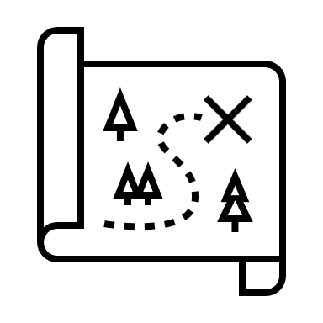
FUNKTIONEN DIGITALER TECHNOLOGIE
(1) WIE FUNKTIONIERT DAS INTERNET?
… woher weiß das Paket von wem es gesendet wurde?
Jedes Gerät im Internet hat eine eindeutige Adresse (mit Hilfe von IP- und MAC-Adresse), durch die es erkannt wird. Diese Adresse wird mit dem Paket auf dem Adressaufkleber mitgesendet. Diese Adresse wird am Ziel den neuen Paketen mitgegeben, damit diese wieder bei deinem Gerät ankommen.
…wie können Pakete über das Glasfaser-Kabel gesendet werden?
Das liegt daran, dass Pakete nur dazu dienen, damit du dir den Ablauf besser vorstellen kannst. In Wirklichkeit verstecken sich hinter den Paketen verschiedene Abfolgen von 1sen und 0en. Diese werden dann in elektrische oder optische Signale übersetzt (ähnlich wie mit dem Morsen mit einer Taschenlampe) und über das Kabel versandt.
Jetzt fragst du dich vielleicht…
…warum wird der Film oder die Folge in mehreren Paketen zurückgesendet?
Das liegt daran, dass jedes Paket nur eine bestimmte Größe haben kann.
…woher weiß das Paket wo sein Ziel ist?
Eine zentrale Funktion spielen auf dem Weg deines Paketes die verschiedenen Router. Die Hauptfunktion von Routern ist:
1. Routing, also dem Paket zu sagen welchen Weg es nehmen soll.
2. Forwarding, also zu entscheiden, was mit einem Paket geschieht, wenn es am Router ankommt, also wohin und wie es weitergehen werden soll.
Auf diese Weise wir das Paket von Router zu Router weitergeleitet, bis es den Ziel-Server erreicht. Router sind also, wie verschiedene Paketzentren, die die Pakete weiterleiten und zum nächsten Ort senden.
…woher weiß mein Gerät welches Paket es zuerst öffnen soll und welches danach?
Im Fall von Streaming wird meist das UDP-Protokoll (das ist eine englische Abkürzung für User Datagram Protocol) für die Erstellung der Pakete genutzt. Dieses Protokoll gibt keine Reihenfolge vor, weshalb die Pakete in der Reihenfolge ihrer Ankunft geöffnet werden. Ein Nachteil ist, dass Pakete, die vielleicht unterwegs verloren gehen nicht erneut gesendet werden und auf verspätete Pakete nicht gewartet wird. In den meisten Fällen merkst du gar nicht, wenn ein Paket nicht ankommt und ein Teil fehlt. Bemerkbar ist es erst wenn mehrere Pakete hintereinander nicht ankommen (durch kleine Sprünge im Film).
Impressum:
Arbeitsbereich Pädagogik in der Digitalität,
Arbeitsbereich Medienpädagogik
am Institut für Allgemeine Pädagogik und Berufspädagogik, Technische Universität Darmstadt, 2024.
Seite 4/9
Notes:
Vielleicht als Idee: https://youtu.be/vM-ikoKUDBQ?feature=shared
Für Lehrer:innen evtl. auch für die Klassen interessant, aber nur manche Ausschnitte: https://youtu.be/cyROBOQ6Ybg?feature=shared

Slide 7
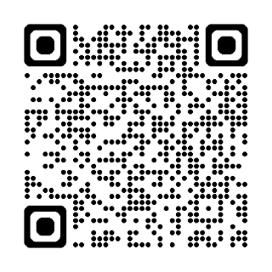
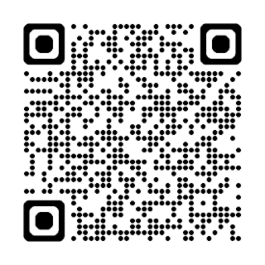
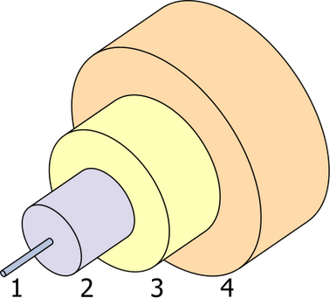
FUNKTIONEN DIGITALER TECHNOLOGIE
(2) UNTERSEEKABEL, DATENZENTREN UND ELEKTROSCHROTT
INTRO: Unterseekabel
Ein Unterseekabel wird im Meer oder in der Wasserstraße verlegt. Solche Kabel können Strom aber auch Informationen der Telekommunikation „transportieren“. Wenn du das Internet nutzt, werden die Informationen in der Regel über solche Kabel übertragen. Viele davon liegen direkt am Grund der Meere. Manche werden auch am Land eingegraben und verlegt.
Das Material aus denen diese Unterseekabel sind, nennt man Glasfasern.
Bis Anfang 2024 gibt es etwas 600 aktive und geplante Unterseekabel. Diese Zahl ändert sich ständig, da neue Kabel verlegt und alte vom Netz genommen werden.
Erfahre mehr über die Unterseekabel:
Sie dir das kurze Video über Unterseekabel an.
Nutze die Webseite über Unterseekabel um herauszufinden, wie das Internet Computer auf der ganzen Welt miteinander verbindet.
Deine Aufgabe:
Klicke auf die Kabel. Um mehr über sie zu erfahren. Finde die folgenden Kabel und trage sie in die Karte ein:
  eine besonders lange Leitung
  eine besonders kurze Leitung
  ein Kabel, das gerade gebaut wird
  das Kabel, das dem Land, indem du wohnst am nächsten liegt
  ein Gebiet, in dem es viele Leitungen gibt
Unterseekabel
Verwende Fäden,
um die Kabel auf einer Weltkarte darzustellen!
Webseite über Unterseekabel
Video
Schema einer Singlemode-Glasfaser (SM). 1.- Kern 8-10 µm 2.- Mantel 125 µm 3.- Puffer 250 µm 4.- Mantel
Impressum:
Arbeitsbereich Pädagogik in der Digitalität,
Arbeitsbereich Medienpädagogik
am Institut für Allgemeine Pädagogik und Berufspädagogik, Technische Universität Darmstadt, 2024.
basierend auf Materialien von Sankofi (PH Wien, 2024) im EU-geförderten Projekt Teacher Academy Project – Teaching Sustainability (TAP-TS).
Bildquelle: www.submarinecablemap.com, https://kids.kiddle.co/Image:Singlemode_fibre_structure.svg
Seite 5/9

Slide 8
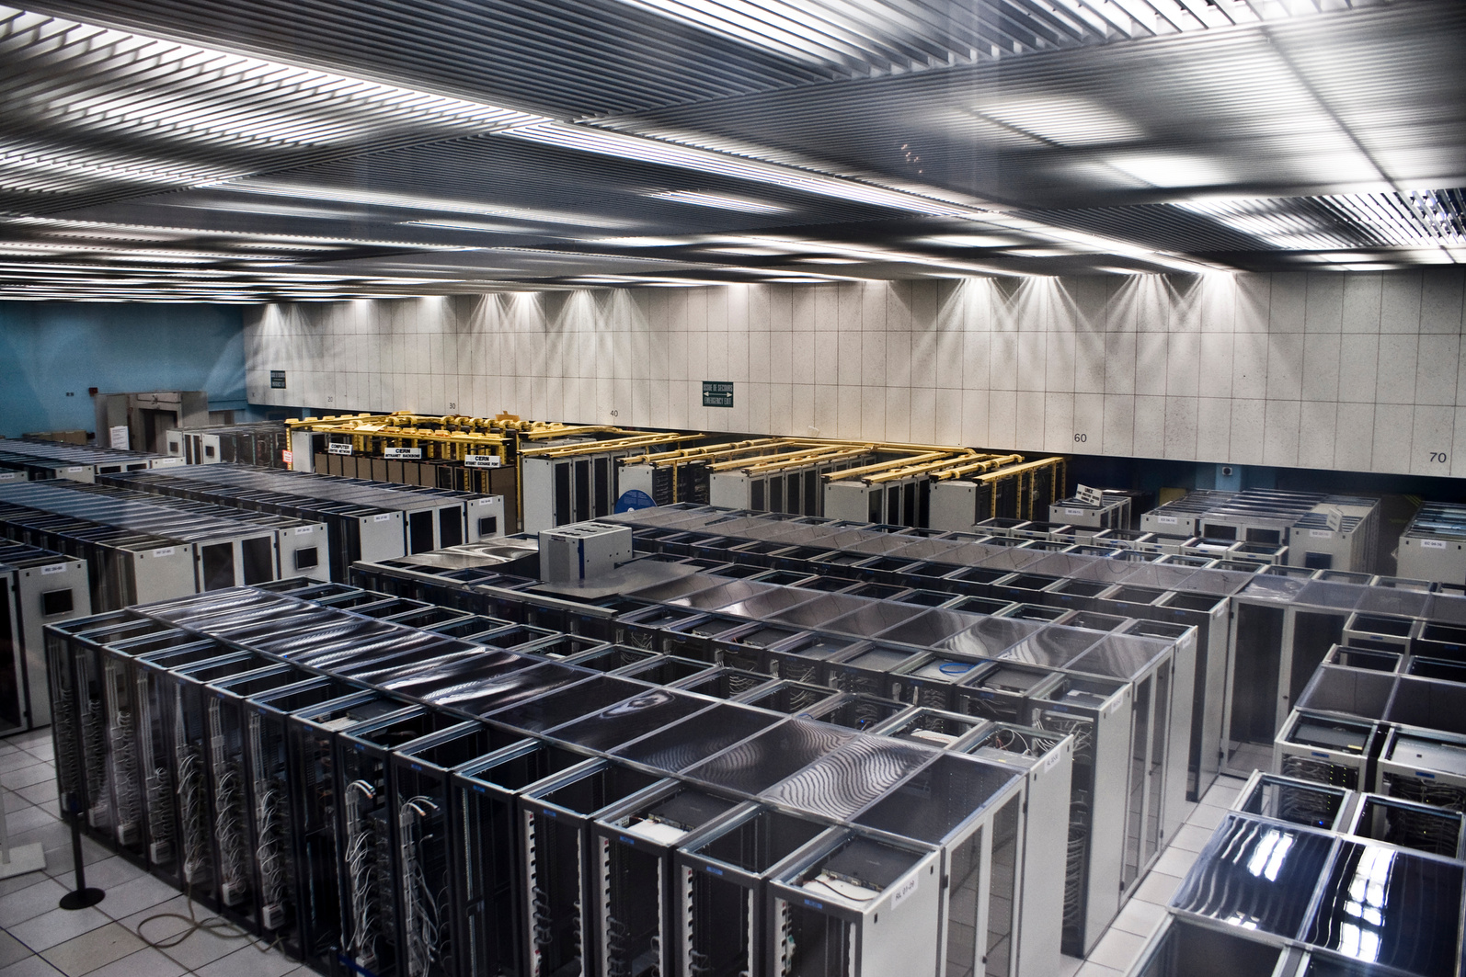
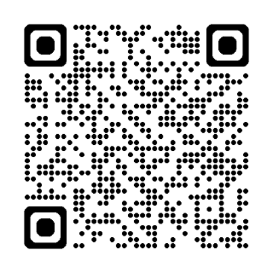
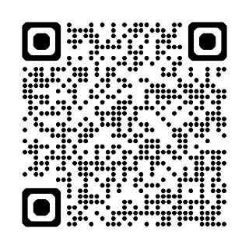

FUNKTIONEN DIGITALER TECHNOLOGIE
(3) UNTERSEEKABEL, DATENZENTREN UND ELEKTROSCHROTT
INTRO: Datenzentren und Serverfarmen
Stell dir Datenzentren als große digitale Lagerhäuser vor, in denen alle unsere Online-Dateien gespeichert werden. Diese Zentren brauchen viel Strom (Energie), um unsere E-Mails, Videos und Spiele sicher und kühl zu halten. Diese Energie wird oft aus fossilen Brennstoffen wie Kohle und Erdgas gewonnen, die Kohlenstoffdioxid (CO2) freisetzen und unseren Planeten erwärmen.
Betrachte Datenzentren als Fabriken, die unsichtbare Umweltverschmutzung verursachen. Wenn mehr Menschen das Internet nutzen, brauchen wir noch mehr Datenzentren. Es ist, als ob man mehr Freunde zu einer Party einlädt – man braucht mehr Platz und Energie!
Forscher:innen arbeiten daran, Datenzentren „grüner“ zu machen, indem sie Wind- und Sonnenergie nutzen. Auch wir können dazu breitragen, indem wir das Internet vernünftig nutzen und Geräte ausschalten, wenn wir sie nicht mehr brauchen!
Deine Aufgabe:
Nutze den Link unten, um herauszufinden welche großen Datenzentren und Serverfarmen es auf der Welt gibt und wo sie sich befinden.
Nimm dann die Holzwürfel und lege sie auf die Länder und Kontinente (auf der Weltkarte), die die größten Datenzentren und Serverfarmen haben.
Karte zu Datenzentren: Link
Du musst auf „Explore Map“ klicken.
Auch Google hat Datenzentren an verschiedenen Orten. Finde heraus wo sie sich befinden: Link
Karte zu Datenzentren
Google Datenzentren
Impressum:
Arbeitsbereich Pädagogik in der Digitalität,
Arbeitsbereich Medienpädagogik
am Institut für Allgemeine Pädagogik und Berufspädagogik, Technische Universität Darmstadt, 2024.
Seite 6/9
basierend auf Materialien von Szucsich (PH Wien, 2024) im EU-geförderten Projekt Teacher Academy Project – Teaching Sustainability (TAP-TS).
Bildquelle: https://commons.wikimedia.org/wiki/File:CERN_Server_03.jpg

Slide 9
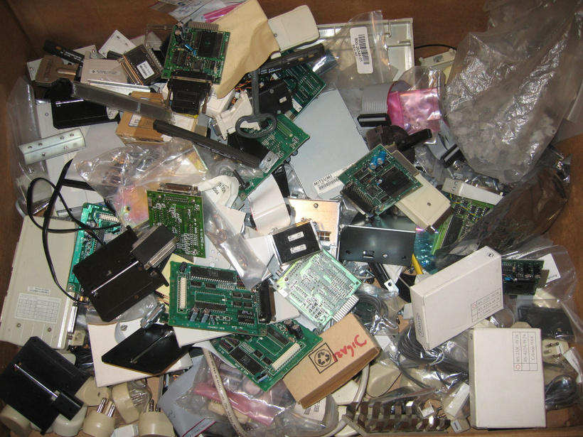
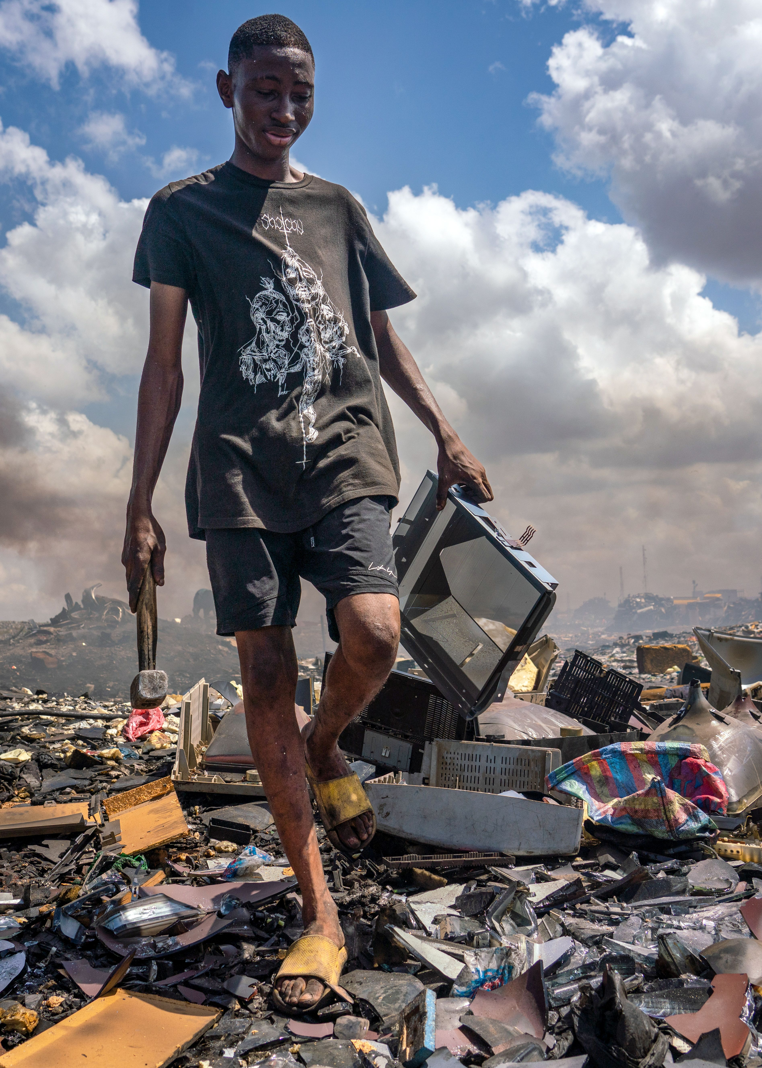
FUNKTIONEN DIGITALER TECHNOLOGIE
(3) UNTERSEEKABEL, DATENZENTREN UND ELEKTROSCHROTT
INTRO: Globaler Elektroschrott
Zu Elektroschrott (elektronischer Abfall) gehören alle Gegenstände mit Steckern, Kabeln und elektronischen Bauteilen. Häufige Quellen von Elektroschrott sind Computer, Smartphones, Fernsehgeräte und alle Arten von Haushaltsgeräten, vom Föhn über Lampen bis hin zum Spielzeug.
Wenn kaputte oder nicht mehr benötigte elektronische Geräte auf Mülldeponien entsorgt werden, können giftige Stoffe in Boden und Wasser gelangen. Elektronik enthält auch wertvolle, nicht erneuerbare Ressourcen wie Gold, Silber, Kupfer, Platin, Aluminium und Kobalt.
An manchen Orten in Afrika verbrennen die Menschen Elektroschrott, um wertvolle Metalle, wie Kupfer zu gewinnen. Aber das Verbrennen ist ein großes Problem! Es entsteht ein gefährlicher Rauch, der unseren Planten und unserer Gesundheit schaden kann! Zudem ist es verboten, dass Länder wie Deutschland und Österreich den Elektroschrott einfach nach Afrika bringen. Es gibt eine Regelung, dass sich jedes Land um den eigenen Elektroschrott kümmern muss, das nennt man das Basler-Abkommen, benannt nach der Stadt Basel in der Schweiz.
Es ist also wichtig so wenig wie möglich Elektroschrott zu produzieren und für eine richtige Entsorgung zu sorgen.
©Muntaka Chasant for Fondation Carmignac
Impressum:
Arbeitsbereich Pädagogik in der Digitalität,
Arbeitsbereich Medienpädagogik
am Institut für Allgemeine Pädagogik und Berufspädagogik, Technische Universität Darmstadt, 2024.
Seite 7/9
basierend auf Materialien von Szucsich (PH Wien, 2024) im EU-geförderten Projekt Teacher Academy Project – Teaching Sustainability (TAP-TS).
Bilder: https://t1p.de/u2j1j

Slide 10
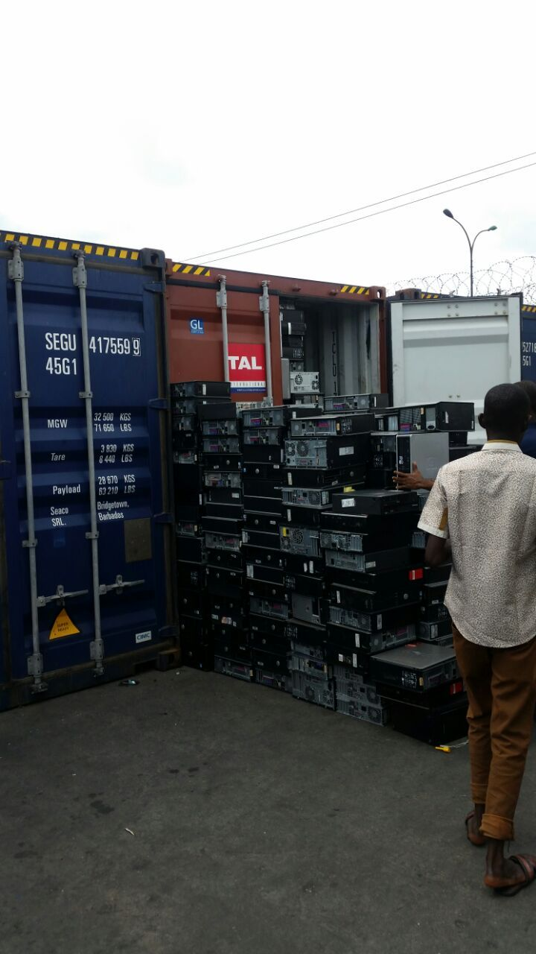


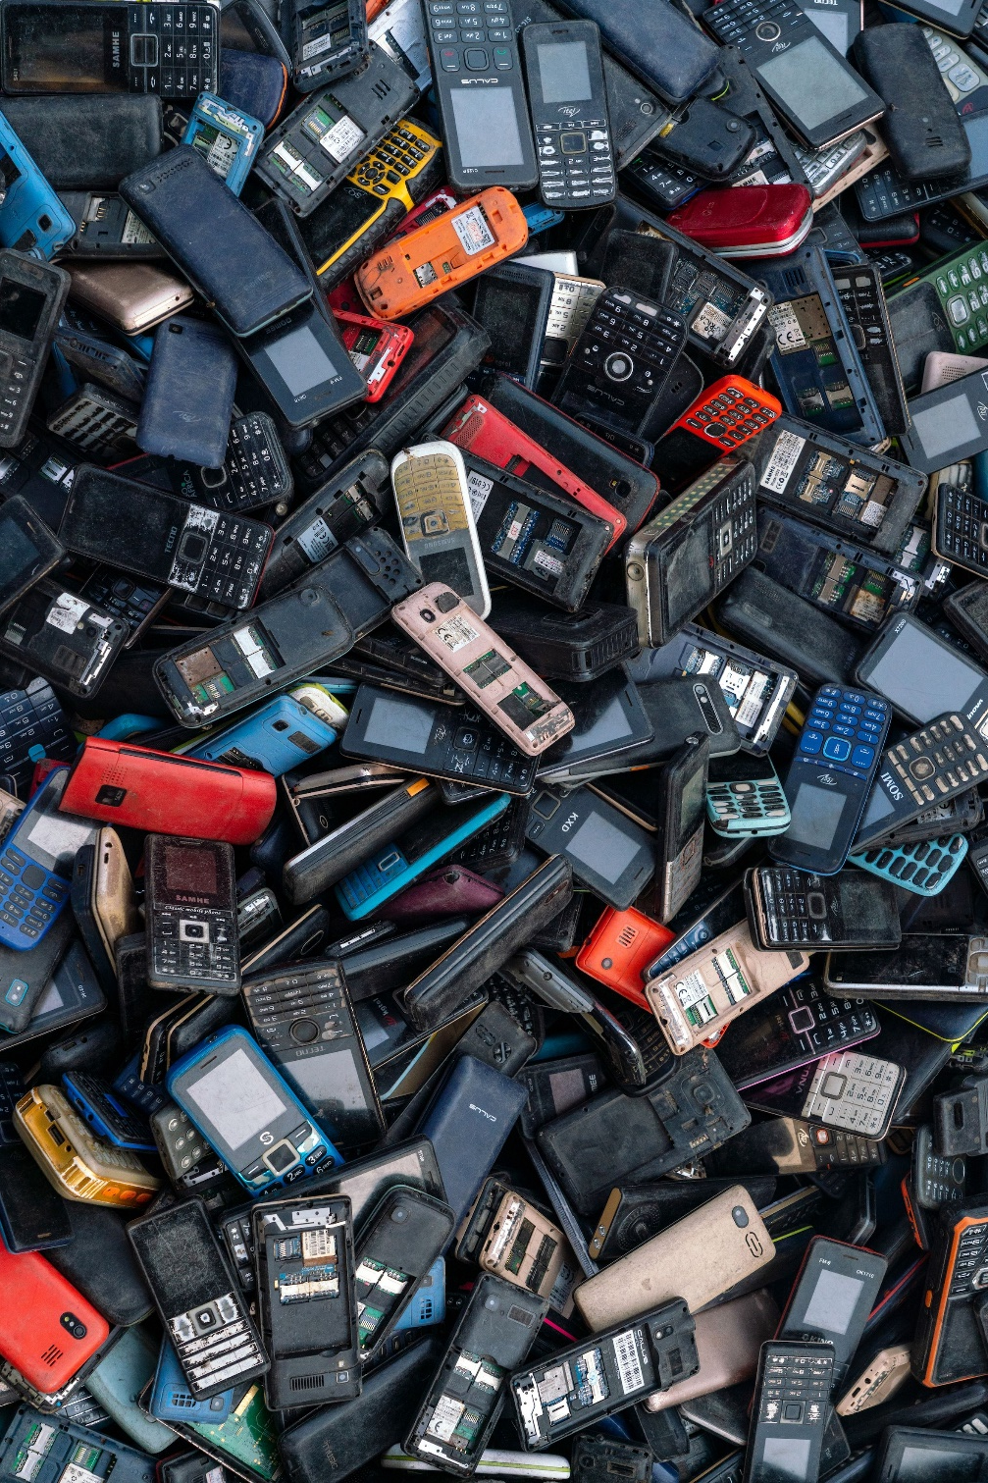
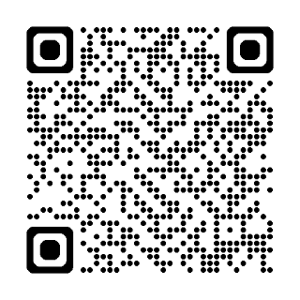
FUNKTIONEN DIGITALER TECHNOLOGIE
(3) UNTERSEEKABEL, DATENZENTREN UND ELEKTROSCHROTT
Deine Aufgabe:
Schau dir den folgenden Link an:
Link .
  Finde heraus welche Länder viel Elektroschrott produzieren und welche wenig.
  Welche europäischen Länder produzieren am meisten Elektroschrott? Welche Länder auf anderen Kontinenten produzieren am meisten Elektroschrott?
  Schreibe dir die Kilogramm pro Kopf (= pro Person) auf 10 Klebezettel und finde die Länder auf der Karte.
  Klebe die Zettel an die entsprechenden Länder auf der Weltkarte und füge einige der Elektroschrott-Beispiele hinzu.
© UNITAR
Weltkarte zum Thema Abfall
© Muntaka Chasant for Fondation Carmignac
Impressum:
Arbeitsbereich Pädagogik in der Digitalität,
Arbeitsbereich Medienpädagogik
am Institut für Allgemeine Pädagogik und Berufspädagogik, Technische Universität Darmstadt, 2024.
Seite 8/9
basierend auf Materialien von Szucsich (PH Wien, 2024) im EU-geförderten Projekt Teacher Academy Project – Teaching Sustainability (TAP-TS).

Slide 11
FUNKTIONEN DIGITALER TECHNOLOGIE
(4) DENKE ÜBER DAS INTERNET NACH
Fragen für die Diskussion
  Was braucht es alles, damit du zu Hause oder in der Schule einen stabilen Internetzugang hast?
  Warum ist das Internet-Signal manchmal sehr schnell und manchmal sehr langsam?
  Wo gibt es große Serverfarmen?
  Warum sind große Serverfarmen schlecht für unser Klima?
  Wo gibt es viele Unterseekabel? Wo nur wenige? Und warum?
  Warum glaubst du haben einige Länder einen besseren Internetzugang als andere?
  Was sind die Nachteile einer schlechten Internetverbindung?
  Hat sich dein Blick auf das digitale Netz auf dem Globus verändert?
Impressum:
Arbeitsbereich Pädagogik in der Digitalität,
Arbeitsbereich Medienpädagogik
am Institut für Allgemeine Pädagogik und Berufspädagogik, Technische Universität Darmstadt, 2024.
Seite 9/9
basierend auf Materialien von Sankofi (PH Wien, 2024) im EU-geförderten Projekt Teacher Academy Project – Teaching Sustainability (TAP-TS).

